Slide 1
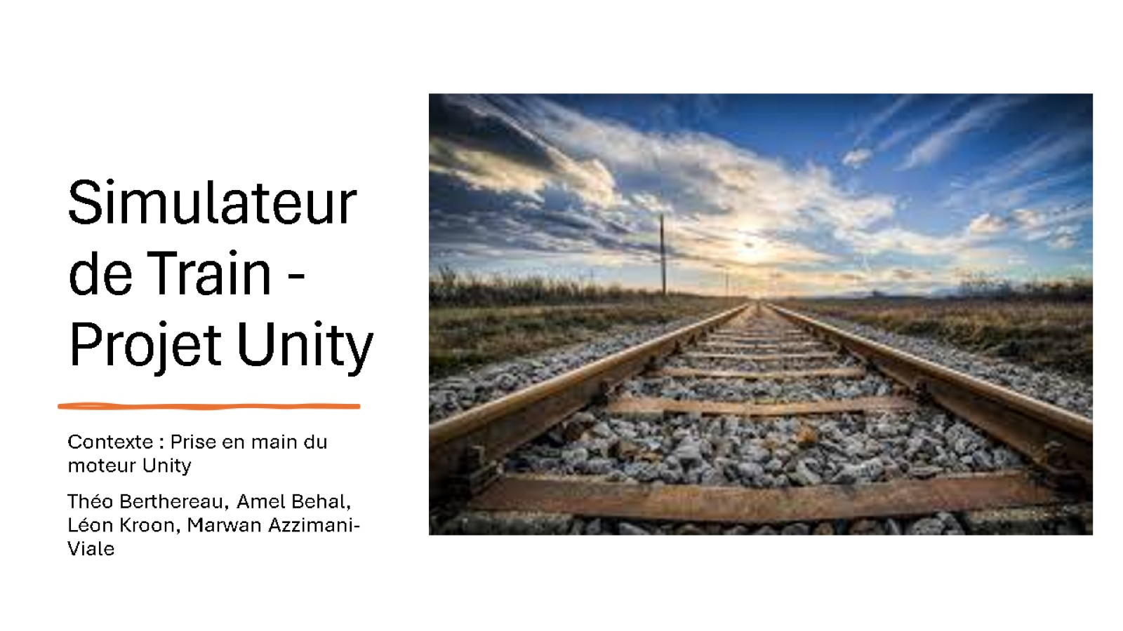
Simulateur de Train - Projet Unity

Slide 2
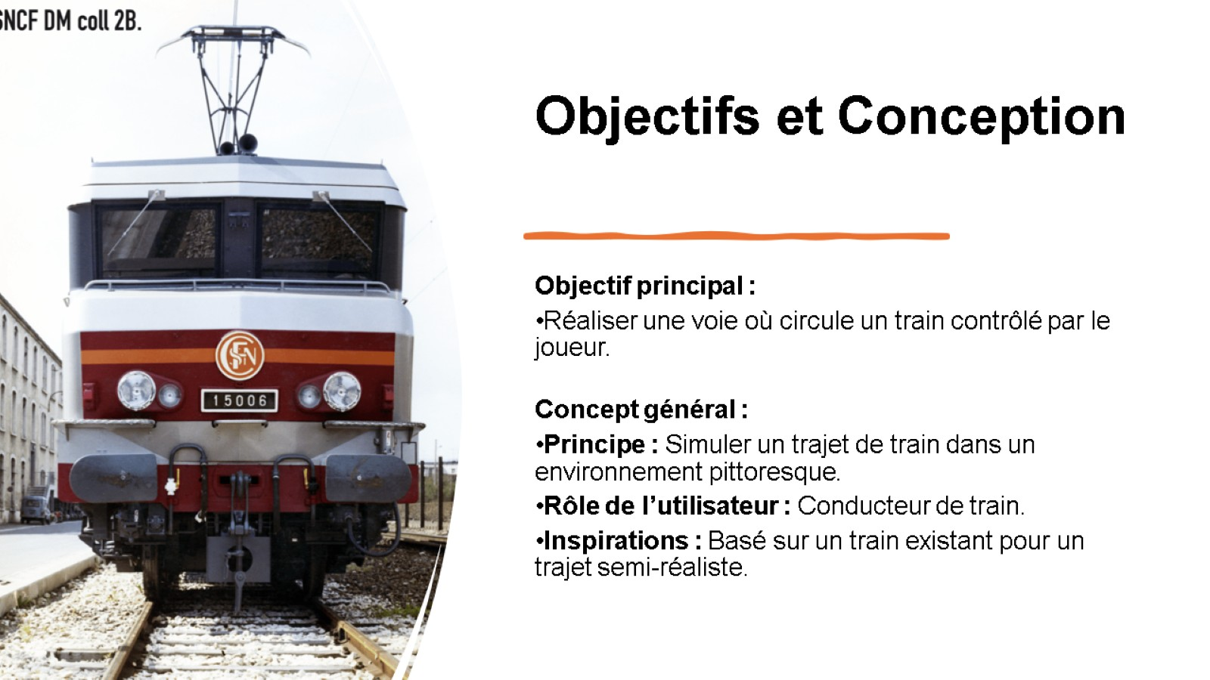
Objectifs et Conception

Slide 3
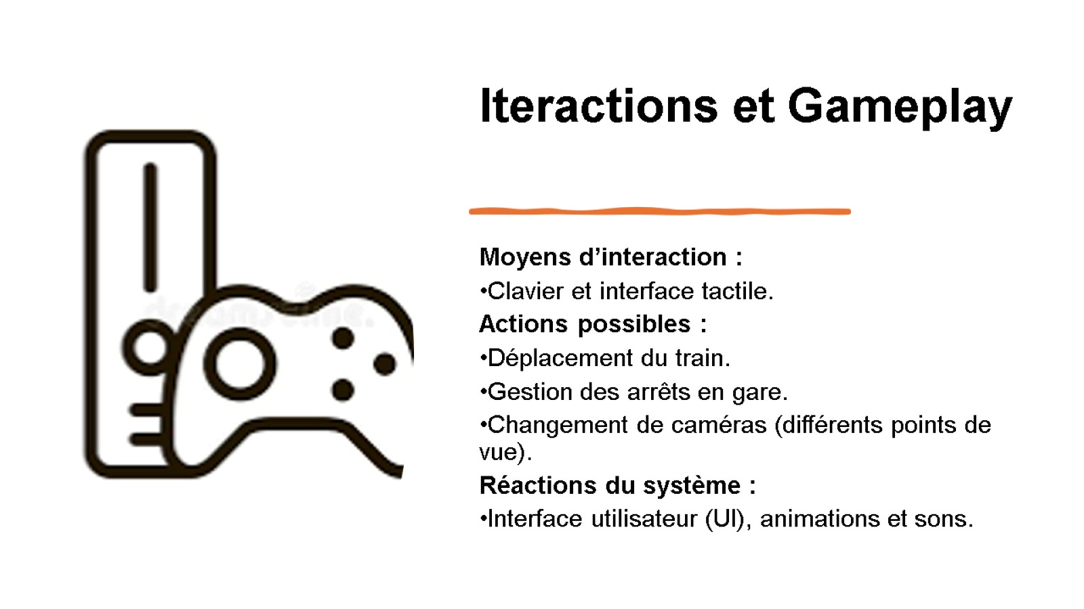
Iteractions et Gameplay

Slide 4
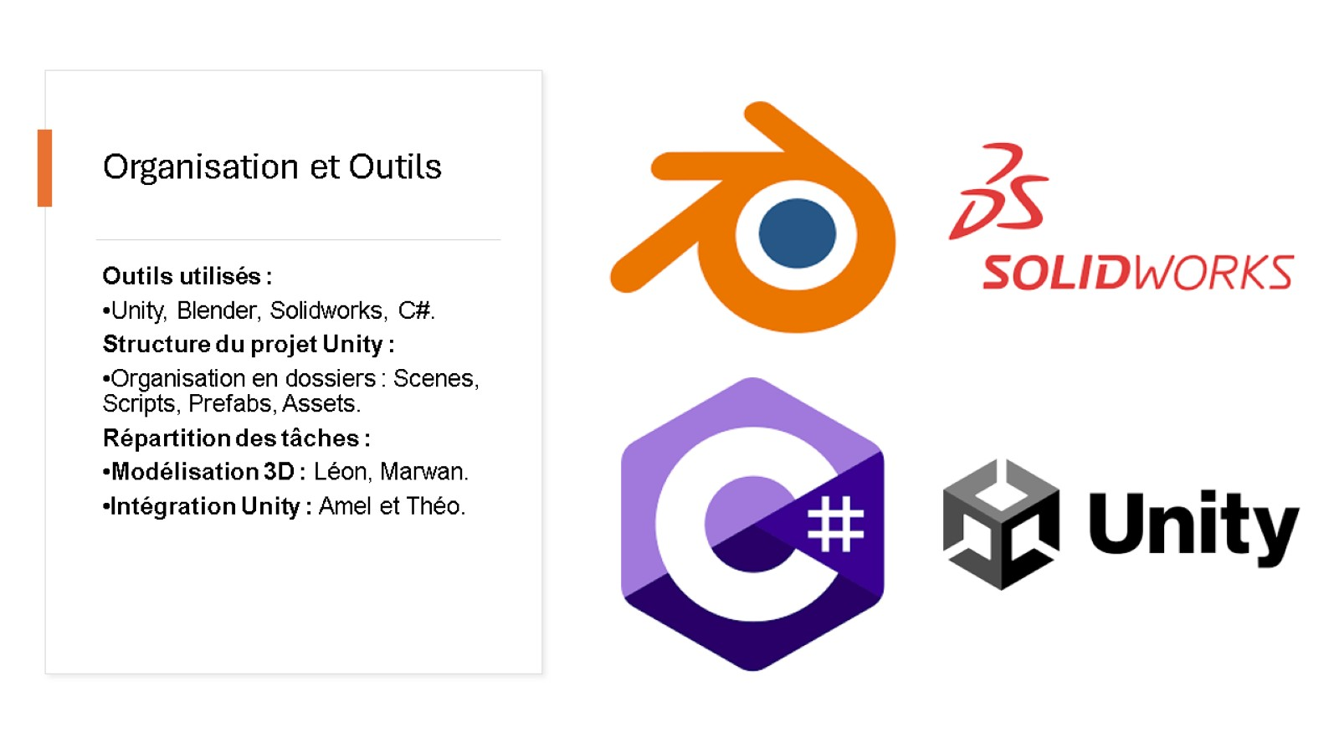
Organisation et Outils

Slide 5
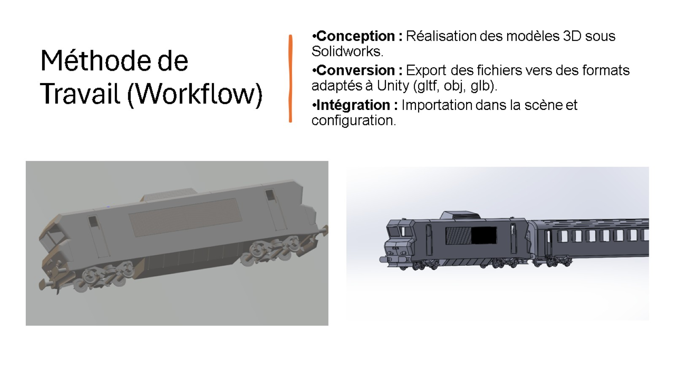
Méthode de Travail (Workflow)

Slide 6
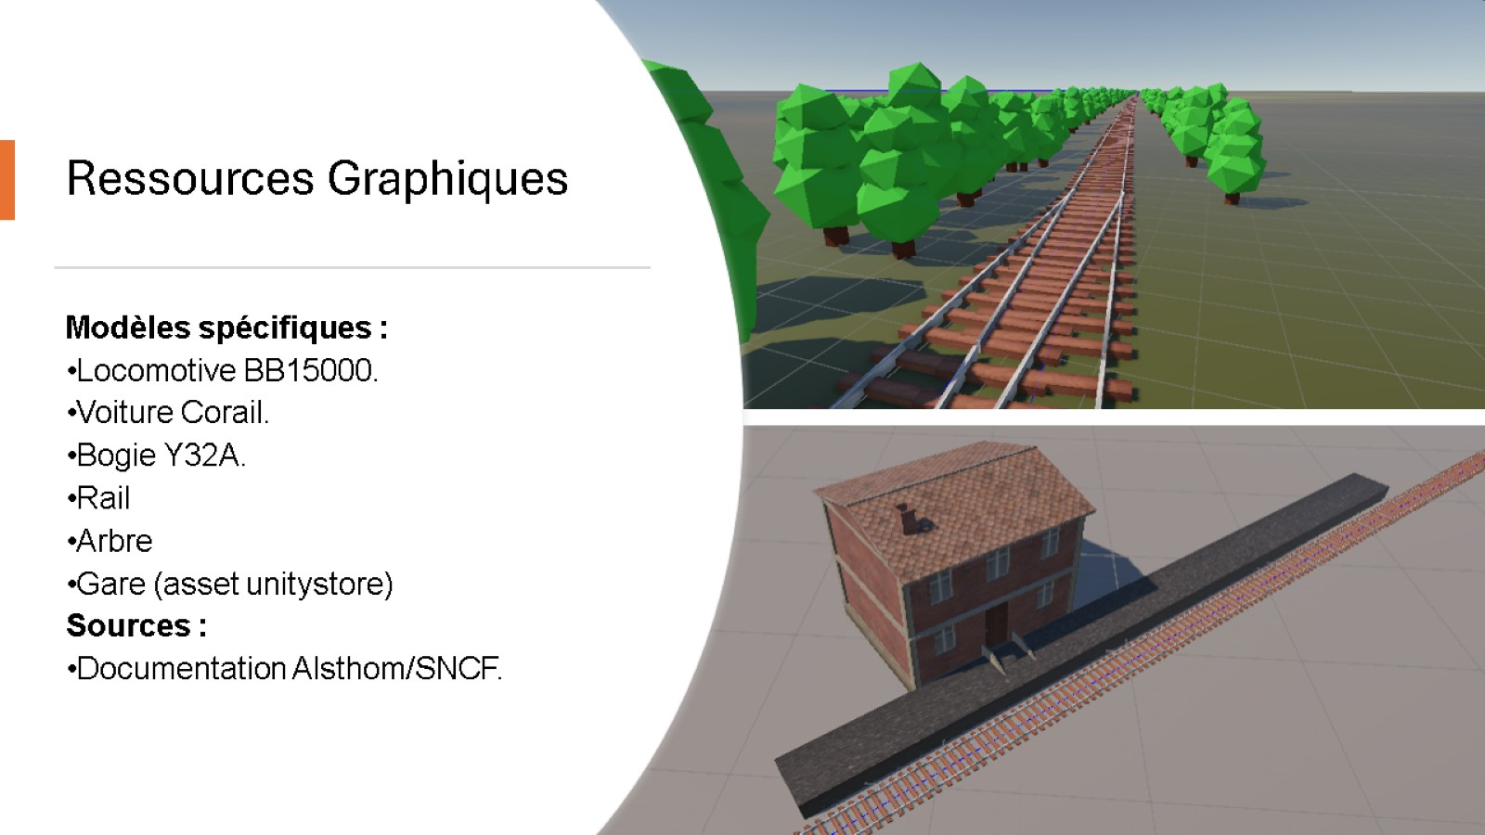
Ressources Graphiques

Slide 7
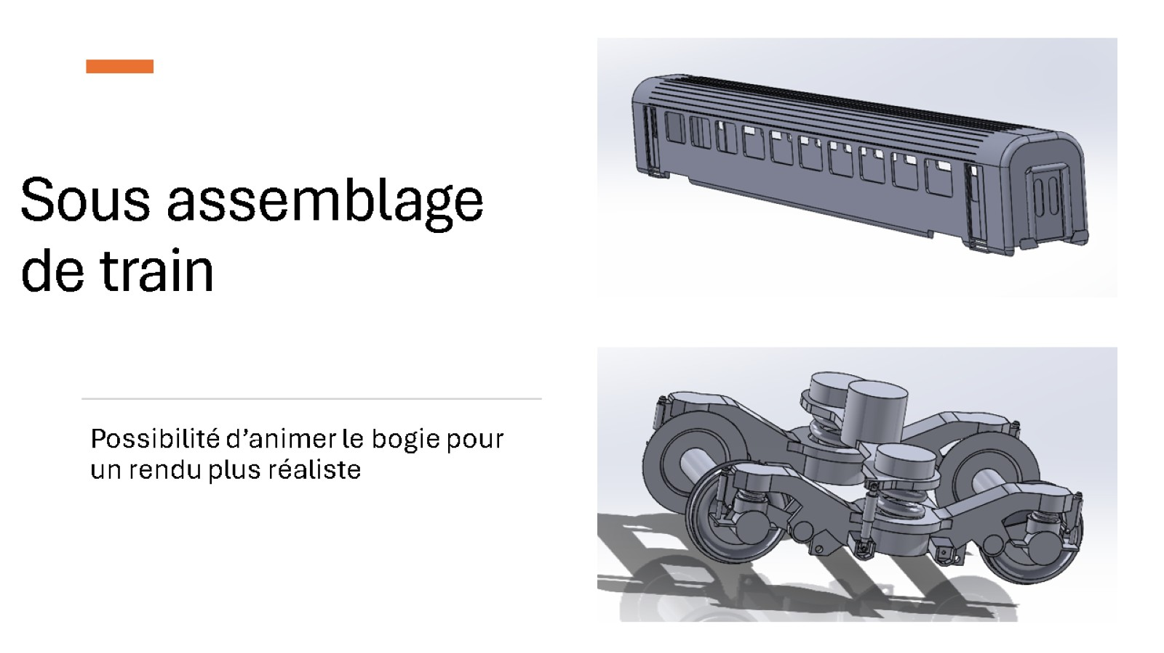
Sous assemblage de train

Slide 8
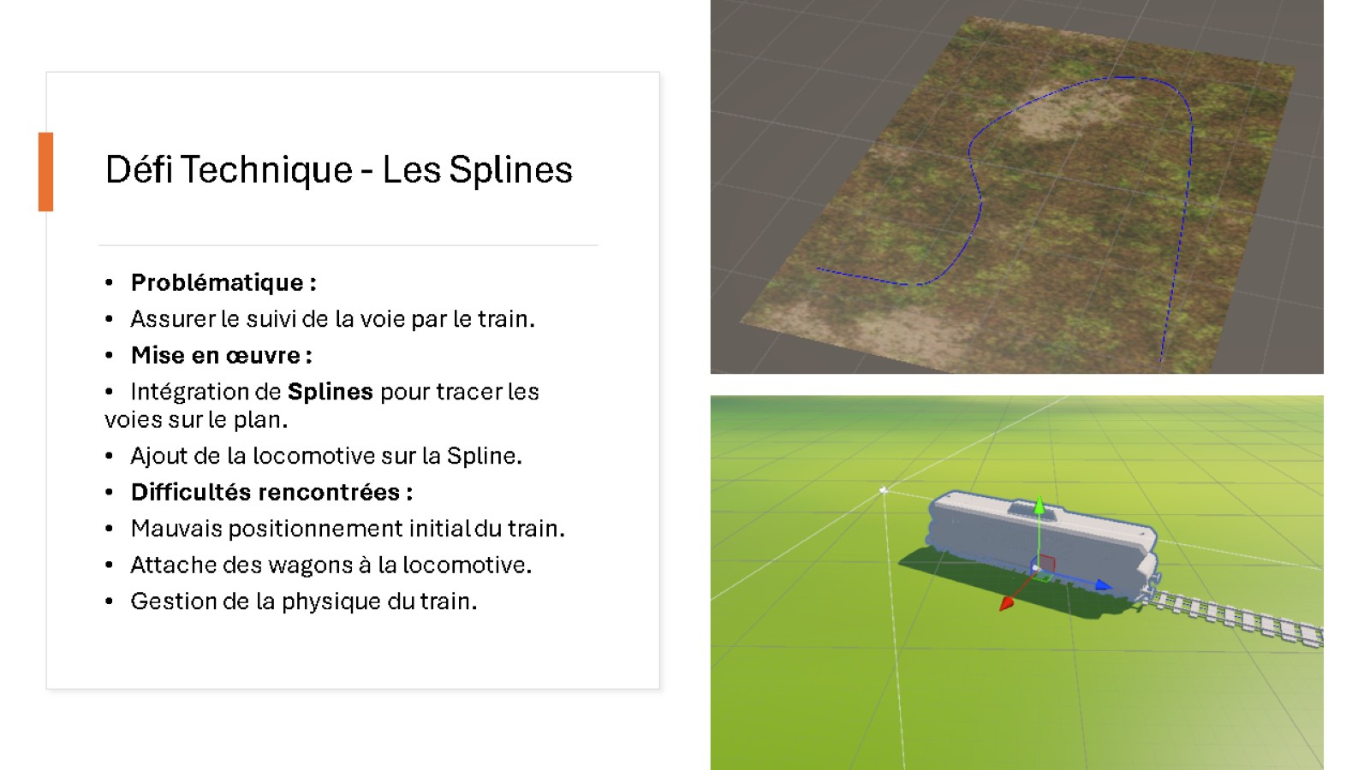
Défi Technique - Les Splines

Slide 9
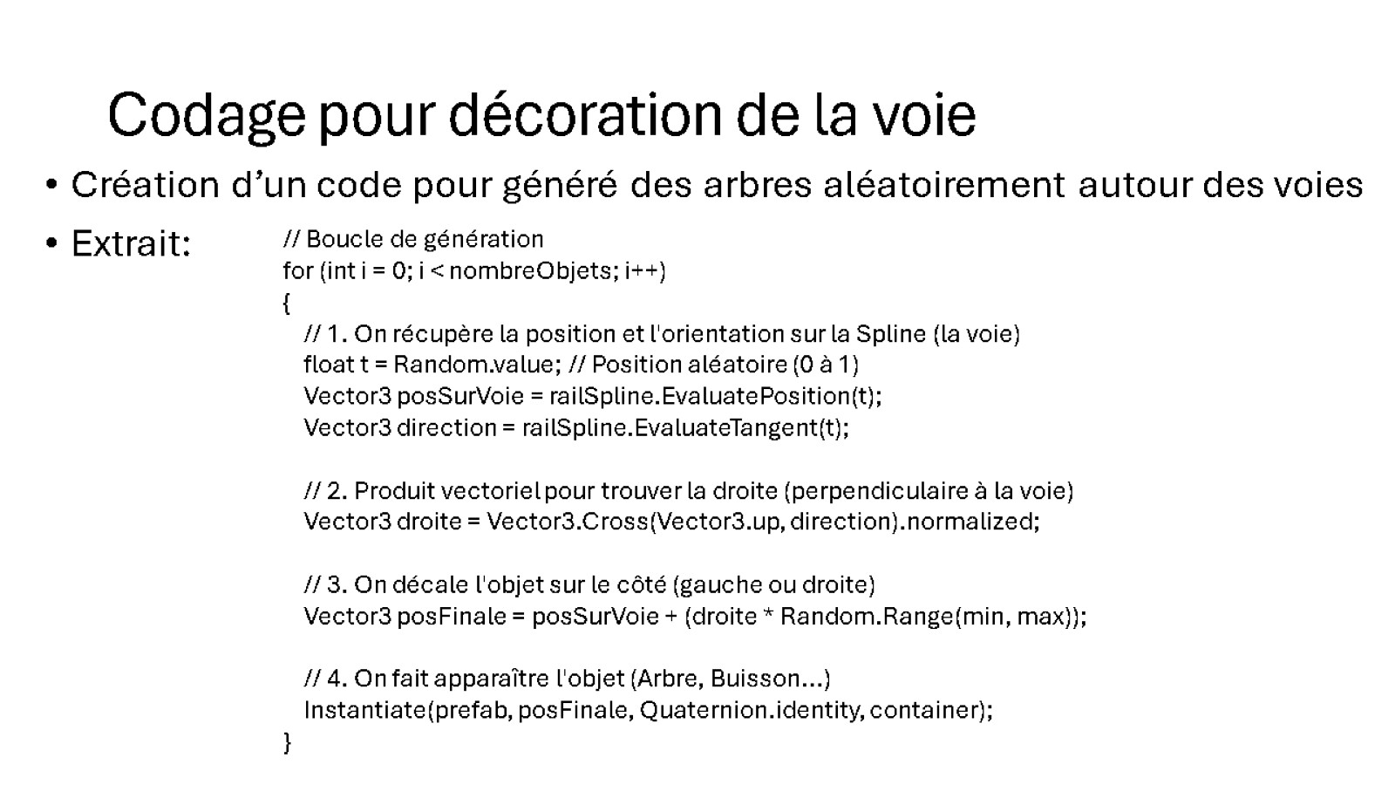
Codage pour décoration de la voie

Slide 10
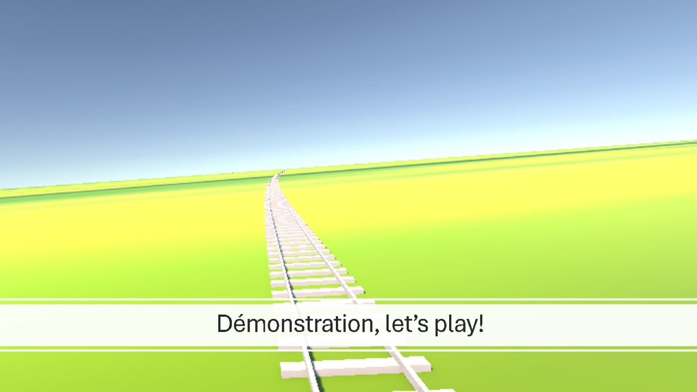
Démonstration, let’s play!

Slide 11
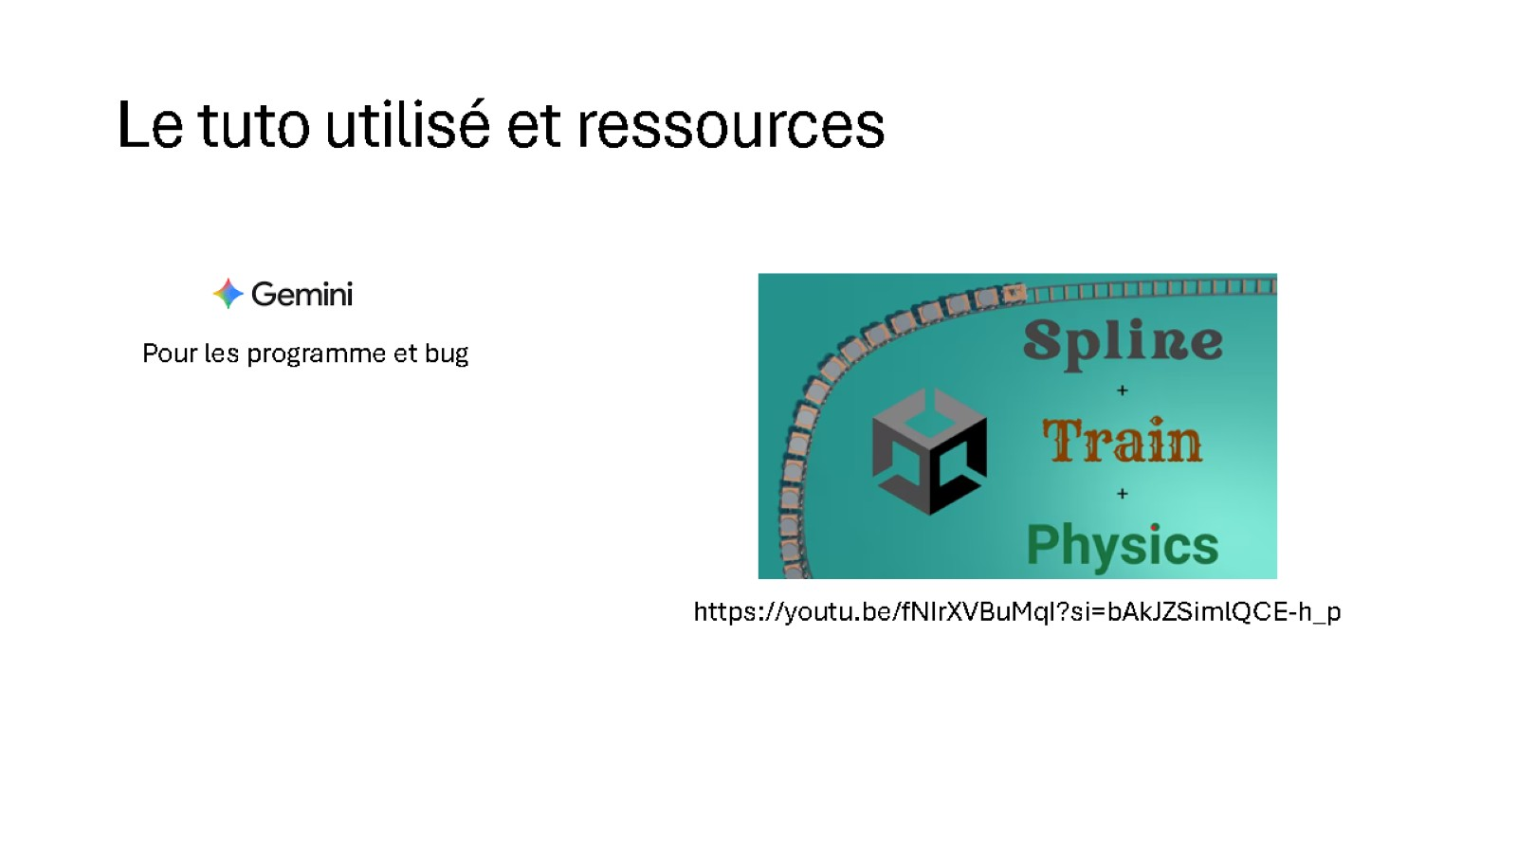
Le tuto utilisé et ressources

Slide 12
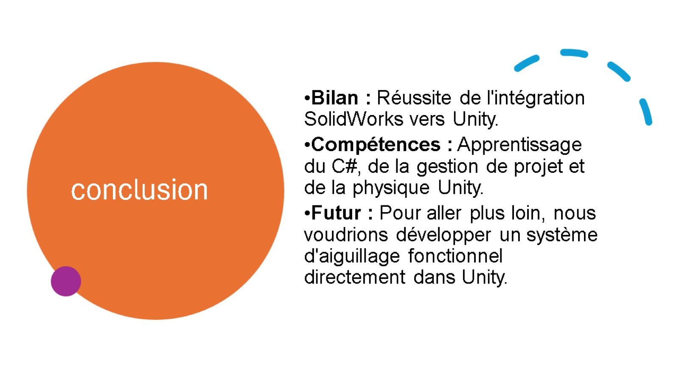
conclusion

